Slide 1



لقد بدأت الحركة العالمية لتحسين تغذية الأمهات وصحة المواليد.
معًا، يمكننا جميعًا المضي قدمًا #FurtherWith15

Slide 2



كيفية استخدام شرائح العرض
عدّل بما يناسب جمهورك
  يمكن تصميم الشرائح باستخدام البيانات والإحصائيات الخاصة ببلدك وجعلها مناسبة لجمهورك. يمكن حذف شرائح أو فقرات كاملة أو إعادة ترتيبها. يمكن العثور على مراجع إضافية في نهاية العرض التقديمي.
تخصيص الحوار
  يتم تزويد كل شريحة بملاحظات المتحدث، لكن لا يتحتّم قراءتها كلمة بكلمة. يمكنك التعديل والإضافة على هذه الملاحظات بما يتلاءم مع جمهورك.
تسهيل الحوار وتقريب وجهات النظر
  اطلع على هذه الشرائح المصورة بصفتها مرجع لكل من يود مشاركة فوائد المكملات الغذائية الدقيقة والمتعددة (MMS) والأدلة عليها للنساء الحوامل وأطفالهن. هدفنا هو تزويد مقدم هذه الشرائح بالرسائل الرئيسية التي يمكن توصيلها إلى صُنّاع القرار أو إلى أولئك الذين يفكرون في تجربة وتنفيذ MMS وتوسيع نطاقها.
نرغب بالاستماع إليك! للتواصل HMHBConsortium@micronutrientforum.org في حال وجود أي سؤال أو الحاجة لدعم إضافي.
Notes:
يرجى مراجعة المعلومات على هذه الشريحة حول كيفية استخدام/ تخصيص هذه المحاضرة ثم احذف الشريحة قبل التقديم

Slide 3



الجمهور المعني بهذا العرض التقديمي
تقدم هذه المحاضرة لمحة عن تغذية الأمهات وأدلة حول أهمية المكملات الغذائية الدقيقة والمتعددة (MMS)، وذلك من خلال شرائح ورسائل أساسية قابلة للتعديل بما يتوافق مع المعلومات الخاصة ببلد معين لدعم تقديم MMS وتوجيه مسارها وتوسيع نطاقها. قد ترغب بإضافة (أو حذف) بعض فقرات المحاضرة.
مسؤولو المالية الحكومية وممثلو وزارة المالية
مسؤولو الصحة الوطنيون
المروجون والمنظمات غير الحكومية
Notes:
يرجى مراجعة المعلومات على هذه الشريحة حول كيفية استخدام/ تخصيص هذه المحاضرة ثم احذف الشريحة قبل التقديم

Slide 4


استثمار مجدٍ في اقتصادات أقوى
وقوى عاملة منتجة
تحتوي تركيبة منظمة الصحة العالمية/ اليونيسيف لمكملات المغذيات الدقيقة المتعددة (المعروفة باسم UNIMMAP MMS) على 15 فيتامينًا ومعدنًا أساسيًا، وهي واحدة من أفضل الاستثمارات قيمة التي يمكن للبلدان القيام بها أثناء تنميتها، مما يؤدي إلى مجتمعات أكثر صحة واقتصادات أقوى.
المواضيع التي تمت تغطيتها:
الحاجة المتزايدة إلى MMS
الأدلة الواضحة حول MMS
MMS استثمار فعال بكلفة معقولة
آن الأوان لاتخاذ إجراء بشأن MMS
Notes:
UNIMMAP MMS هو استثمار قوي للتنمية العالمية. يغطي هذا العرض التقديمي الحاجة المتزايدة إلى MMS، والأدلة التي تقف وراءها، وكيف ولماذا يعد استثمارًا اقتصاديًا، ذا جدوى عالية، ولماذا الآن، أكثر من أي وقت مضى، هو وقت العمل.

Slide 5


تتنامى الحاجة إلى MMS
1
B
أكثر من مليار امرأة وشابة في سن المراهقة
يعانين من سوء التغذية في جميع أنحاء العالم.¹
2 من كل 3 نساء في سن الإنجاب
يعانين من نقص المغذيات الدقيقة.²
يرتبط ما يقارب 50% من وفيات الأطفال بـسوء
التغذية لدى الأطفال والأمهات.³
يولد كل عام 17 مليون طفل بوزن منخفض، ويعاني 146 مليون طفل دون سن الخامسة من التقزُّم ، ويعاني 245 مليون طفل من فقر الدم.⁴
صندوق الأمم المتحدة للطفولة (اليونيسيف). سوء التغذية والإهمال: أزمة التغذية العالمية بين الفتيات المراهقات والنساء. سلسلة تقارير اليونيسيف عن تغذية الأطفال، 2022. اليونيسيف، نيويورك، 2023.
ستيفنز وآخرون نقص المغذيات الدقيقة بين الأطفال في سن ما قبل المدرسة والنساء في سن الإنجاب في جميع أنحاء العالم: تحليل مجمع للبيانات على المستوى الفردي من المسوحات التمثيلية للسكان.
لانسيت جلوب. Heal. 2022, 10 (11).. https://www.thelancet.com/journals/langlo/ article/PIIS2214109X(22)00367-9
معهد القياسات الصحية والتقييم (IHME). العبء العالمي للأمراض 2021: نتائج دراسة العبء العالمي للأمراض لعام 2021. سياتل: (:Seattle, WA) معهد القياسات الصحية والتقييم، 2024.
جين س، أحسن س، روب ز، كرولي ب، والترز د. تكلفة التقاعس عن العمل: أداة عالمية لإعلام سياسات التغذية وقرارات الاستثمار بشأن أهداف التغذية العالمية. السياسة الصحية والتخطيط، 2024. https://doi.org/10.1093/heapol/czae056
Notes:
في جميع أنحاء العالم، تعاني أكثر من مليار امرأة وفتاة مراهقة من سوء التغذية - وتعاني 2 من كل 3 نساء في سن الإنجابمن نقص المغذيات الدقيقة.
45 مليون طفل يعانون من الهزال - وهو أشد أشكال سوء التغذية المزمن والحاد. يؤدي التقزُّم وانخفاض الوزن عند الولادة وفقر الدم إلى وفاة 1.3 مليون طفل سنويًا.
يرتبط ما يقرب من 50% من وفيات الأطفال بسوء التغذية لدى الأطفال والأمهات.
يولد كل عام 17 مليون طفل بوزن منخفض، ويعاني 146 مليون طفل دون سن الخامسة من التقزُّم ، ويعاني 245 مليون طفل من فقر الدم.

Slide 6



الأدلة حول المكملات الغذائية الدقيقة والمتعددة MMS
لقد أثبتت الأدلة على مدار أكثر من 25 عامًا الفوائد بشكل واضح:
الهدف من MMS ليس تحسين مستوى الحياة فحسب - بل إنقاذها.
ثبت أن MMS يحدّ من خطرالإملاص، أو ولادة أطفال صغار جدًا، أو ولادة أطفال في وقت أبكر من اللازم.⁵
عندما تتناول المرأة MMS أثناء الحمل، يتراجع خطر ولادة طفل منخفض الوزن عند الولادة، أو صغير الحجم، أو مبكرًا بنسبة 27%.⁶
وتكون الفوائد أعظم بالنسبة للنساء المصابات بفقر الدم، اللاتي يتعرضن لخطر أكبر للوفاة بسبب النزيف بعد الولادة وتسمم الحمل، اللذان يشكلان سببين رئيسيين لوفاة الأمهات. ⁷
سميث، إي آر وآخرون. معدّلات تأثير مكملات المغذيات الدقيقة والمتعددة للأمهات على الإملاص، وحصائل الولادة، ووفيات الرضع: تحليل تلوي للبيانات الفردية للمرضى من 17 دراسة عشوائية في الدول ذات الدخل المنخفض والمتوسط. لانسيت جلوب.
Lancet Glob. Heal. 2017, 5 (11). https://pubmed.ncbi.nlm.nih.gov/29025632/
وانغ، دونغتشينغ أدو-أفارواه، سيث وآخرون. 2025. تأثيرات مكملات المغذيات الدقيقة والمتعددة قبل الولادة ومكملات المغذيات القائمة على الدهون بكميات صغيرة على أنواع الأطفال حديثي الولادة الصغار والضعفاء في البلدان المنخفضة والمتوسطة الدخل: تحليل تلوي لبيانات المشاركين الأفراد. لانسيت جلوب.(Lancet Glob.) Heal. المجلّد 13, العدد 2, e298 - e308, https://doi.org/10.1016/S2214-109X(24)00449-2
سميث، إي آر وآخرون. معدّلات تأثير مكملات المغذيات الدقيقة والمتعددة للأمهات على الإملاص، وحصائل الولادة، ووفيات الرضع: تحليل تلوي للبيانات الفردية للمرضى من 17 دراسة عشوائية في الدول ذات الدخل المنخفض والمتوسط. لانسيت جلوب.
Lancet Glob. Heal. 2017, 5 (11). https://pubmed.ncbi.nlm.nih.gov/29025632/
Notes:
لقد أثبتت الأدلة على مدار أكثر من 25 عامًا الفوائد بشكل واضح: الهدف من MMS ليس تحسين مستوى الحياة فحسب - بل إنقاذها.
تعمل MMS على تحسين نتائج الولادة من خلال تقليل خطر الإملاص، أو ولادة أطفال صغار الحجم، أو ولادة أطفال في وقت مبكر جدًا. عندما تتناول المرأة MMS أثناء الحمل، يكون خطر ولادة طفل منخفض الوزن عند الولادة أو صغير الحجم أو مبكرًا جدًا أقل بنسبة 27%. وتكون الفوائد أعظم بالنسبة للنساء المصابات بفقر الدم، اللاتي يتعرضن لخطر أكبر للوفاة بسبب النزيف بعد الولادة وتسمم الحمل، وهما من الأسباب الرئيسية لوفاة الأمهات.
يعد MMS تدخلاً صغيرًا ولكنه قوي، إذ يمكنه تقليل خطر حدوث مضاعفات الحمل التي تهدد الحياة، وتحسين نتائج الولادة لملايين الأطفال.
بجرعة واحدة فقط يوميًا، يمكننا حماية صحة ورفاهية أجيال بأكملها.

Slide 7

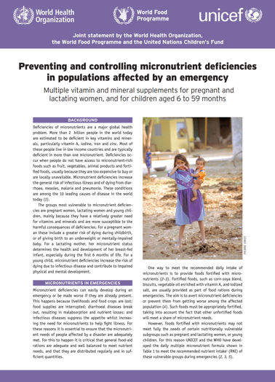
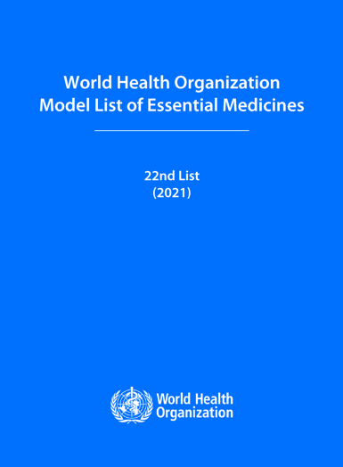
التوجيه العالمي وراء MMS
تم إدراج UNIMMAP MMS في قائمة الأدوية الأساسية لمنظمة الصحة العالمية (WHO) منذ عام 2021 وتمت الموافقة عليه من قبل منظمة الصحة العالمية للاستخدام مع البحث الدقيق، وفي حالات الطوارئ.
توصيات منظمة الصحة العالمية المحدثة بشأن رعاية ما قبل الولادة لعام 2020: https://apps.who.int/iris/bitstream/handle/10665/333561/9789240007789-eng.pdf
قائمة منظمة الصحة العالمية النموذجية للأدوية الأساسية: https://www.who.int/publications/i/item/WHO-MHP-HPS-EML-2023.02
الوقاية من نقص المغذيات الدقيقة والسيطرة عليه بين السكان المتضررين من حالات الطوارئ
https://www.who.int/docs/default-source/nutritionlibrary/preventing-and-controlling-micronutrient-deficiencies-in-populations-affected-by-an-emergency.pdf?sfvrsn=e17f6dff_2
Notes:
بعد عقود من البحث، أصدرت منظمة الصحة العالمية توصية خاصة بالسياق فيما يتعلق بـ MMS، بما في ذلك في السكان المتضررين من حالات الطوارئ وفي سياقاتأخرى مدعومة بأبحاث دقيقة. كجزء من رعاية ما قبل الولادة للنساء الحوامل.
الوقاية من نقص المغذيات الدقيقة والسيطرة عليه في السكان المتضررين من حالات الطوارئ
https://www.who.int/docs/default-source/nutritionlibrary/preventing-and-controlling-micronutrient-deficiencies-in-populations-affected-by-an-emergency.pdf?sfvrsn=e17f6dff_2
توصيات منظمة الصحة العالمية المحدثة بشأن رعاية ما قبل الولادة لعام 2020
https://apps.who.int/iris/bitstream/handle/10665/333561/9789240007789-eng.pdf
منذ عام 2021، تم إدراج MMS في القائمة النموذجية للأدوية الأساسية لمنظمة الصحة العالمية:
قائمة منظمة الصحة العالمية (WHO) النموذجية للأدوية الأساسية
https://www.who.int/publications/i/item/WHO-MHP-HPS-EML-2021.02
https://www.who.int/publications/i/item/WHO-MHP-HPS-EML-2023.02

Slide 8



أفضل استثمار للتنمية العالمية
تم تسمية MMS كواحدة من أفضل الاستثمارات في التنمية العالمية
- بعائد قدره 37 دولارًا لكل دولار مستثمَر.¹¹
تلد الأمهات اللاتي يحصلن على تغذية جيدة أطفالاً يتمتعون بتغذية جيدة، وباستطاعتهم فيما بعد الارتقاء بمجتمعات بأكملها.
تتمتع MMS بالقدرة على تحسين التطور المعرفي والسلوكي للطفل،
مما يؤهله لحياة صحية أفضل.¹²
تعمل MMS على بناء المرونة ومساعدة الأسر على الصمود
والتعافي من الصراعات والأوبئة وتغير المناخ.¹³
لارسن ب، هودينوت ج، رازفي س. الاستثمار في التغذية - أفضل حالة استثمار عالمية. مجلة تحليل تكلفة الفائدة. 2023 (قيد الطباعة). متوفر على: https://copenhagenconsensus.com/sites/default/files/2023-03/Nutrition%20Best%20Investment%20Manuscript%20230211.pdf
كوسيك سي، جورجيف إم ك. دور التغذية في نمو الدماغ: الفرصة الذهبية في "الألف يوم الأولى" مجلة طب الأطفال J Pediatr. 2016;175:16-21. doi:10.1016/j.jpeds.2016.05.013
بلويم وآخرون, 2007. الوقاية من نقص المغذيات الدقيقة والسيطرة عليه بين السكان المتضررين من حالات الطوارئ. منظمة الصحة العالمية، برنامج الأغذية العالمي، اليونيسيف.
Notes:
تعد مكملات المغذيات الدقيقة المتعددة أحد أفضل الاستثمارات قيمة التي يمكن للدول القيام بها في تنميتها، مما يؤدي إلى مجتمعات أكثر صحة واقتصادات أقوى.
تم اختيار MMS كواحدة من أفضل الاستثمارات في التنمية العالمية - بعائد قدره 37 دولارًا لكل دولار مستثمر.
تلد الأمهات اللاتي يحصلن على تغذية جيدة أطفالاً يتمتعون بتغذية جيدة، وباستطاعتهم فيما بعد الارتقاء بمجتمعات بأكملها.
تتمتع MMS بالقدرة على تحسين التطور المعرفي والسلوكي للطفل، مما يؤهله لحياة صحية أفضل.
تعمل MMS على بناء المرونة ومساعدة الأسر على الصمود والتعافي من الصراعات والأوبئة وتغير المناخ.

Slide 9



MMS استثمار اقتصادي و مجدٍ
يؤثر سوء التغذية على دول بأكملها.
MMS استثمار اقتصادي، ومجدٍ، وقابل للتطبيق على نطاق واسع.
مقابل ما لا يتعدى 2.50 دولار لكل حمل — وهو سعر مشابه لمكملات الحديد وحمض الفوليك (IFA) — تعزز MMS الاقتصادات المحلية والعالمية. ¹⁴
تعد MMS أحد أكثر تدخلات التغذية المتاحة فعالية من حيث التكلفة.
كيرك الإنسانية (Kirk Humanitarian). مكملات المغذيات الدقيقة المتعددة UNIMMAP (MMS) للنساء الحوامل: خيارات التغليف والتكاليف والأثر البيئي. أغسطس 2024. تم الوصول إليه على
https://kirkhumanitarian.org/wp-content/uploads/2024/07/Kirk-HumanitarianInfographic-8.29.24.pdf
Notes:
لسوء التغذية عواقب على الأجيال - تؤثر على الأسر والمجتمعات والدول بأكملها.
MMS استثمار اقتصادي، مجدٍ، وقابل للتطبيق على نطاق واسع.
يعزز توفير (MMS) الاقتصادات المحلية والعالمية مقابل 2.50 دولار فقط لكل حمل — وهو سعر مشابه لمكملات الحديد وحمض الفوليك (IFA).¹³
وهذا يجعل MMS واحدة من أكثر تدخلات التغذية فعالية من حيث التكلفة المتاحة للحكومات وشركائها، مع ميزة إضافية تتمثل في كونها منتجًا أكثر فعالية من IFA.

Slide 10



التأثير عبر الأجيال
يؤدي وصول MMS إلى النساء أثناء الحمل إلى تهيئة أطفالهن لحياة مليئة بفرص أفضل، وتقدير لمنفعة تتجاوز 3.1 مليار دولار سنويًا.¹⁵
  94 مليون دولار من حالات الإملاص التي تم تجنبها
  428 مليون دولار من حالات الولادة المبكرة التي تم تجنبها
  2.6 مليار دولار من حالات ولادة الأطفال بأوزان منخفضة التي تم تجنبها
15. استثمار مجدٍ في اقتصادات أقوى وقوى عاملة منتجة صحيفة وقائع، 2025
Notes:
يمكن أن يؤدي سوء التغذية خلال الأيام الأولى من حياة الطفل إلى إعاقة نموه والتأثير على قدرته على الأداء الجيد في المدرسة وعلى كسب عيش كريم.
تستطيع MMS أن تهيئ الطفل لحياة مليئة بفرص أفضل. يعد وصول MMS إلى الأمهات في المراحل الأولى من الحمل أمرًا بالغ الأهمية لتحسين نتائج نمو الأطفال؛ مما يمهد الطريق لحياة أكثر صحة وإنتاجية.
تلد الأمهات اللواتي يتمتعن بتغذية جيدة أطفالًا أصحاء يمكنهم أن يصبحوا أعضاء منتجين في القوى العاملة ويساعدون أسرهم على الخروج من الفقر.

Slide 11
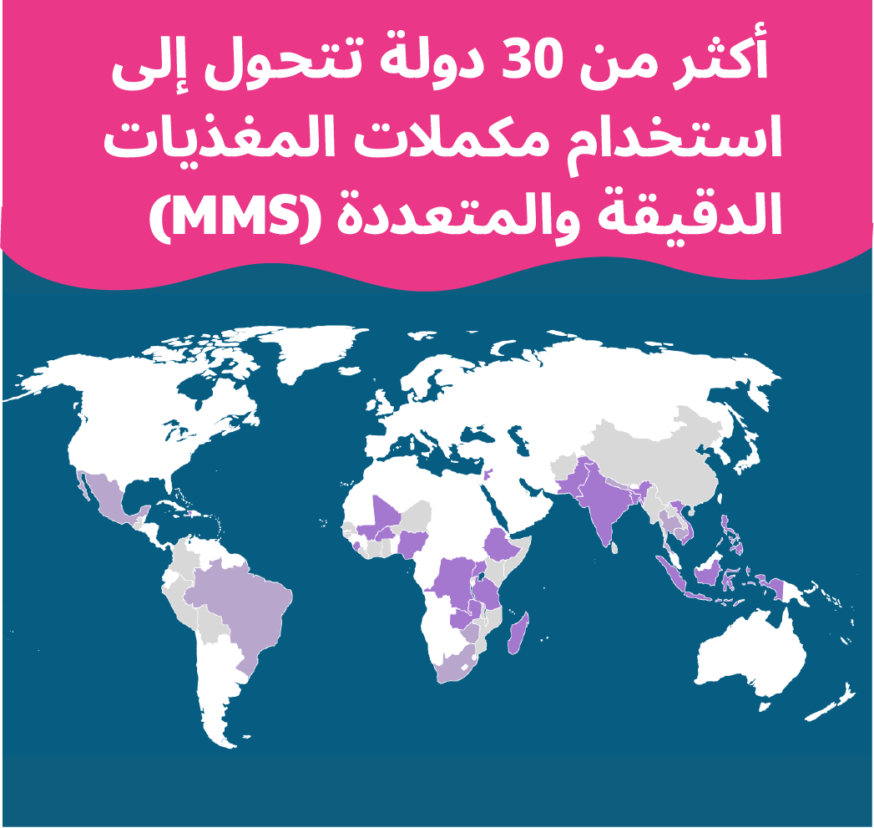
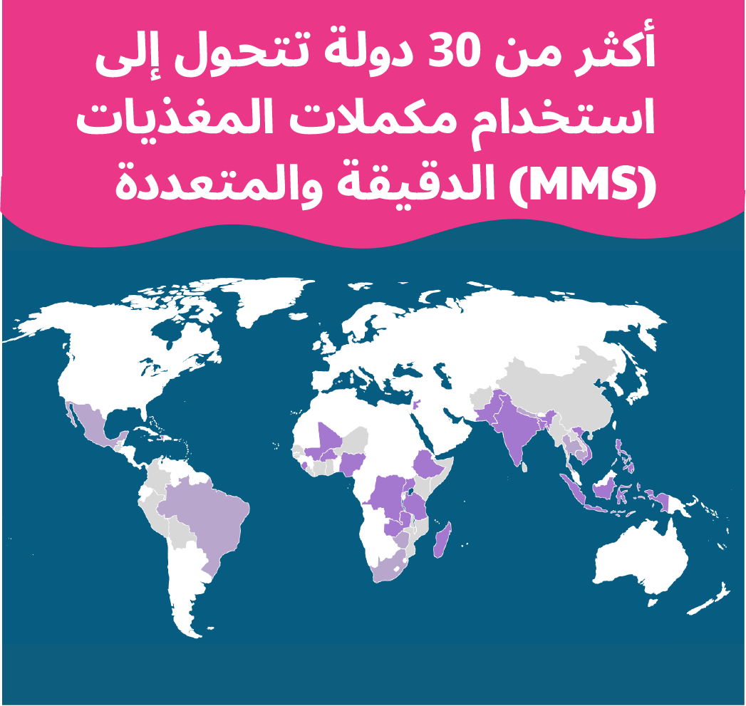
آن الأوان لاتخاذ إجراء
آن الأوان لضمان حصول النساء الحوامل في جميع البلدان على المكملات الغذائية الدقيقة والمتعددة (MMS)، وهو نفس مستوى الرعاية الذي طالما توفر للنساء في البلدان ذات الدخل المرتفع.
​يتوفر الدعم بأشكال عديدة - بدءًا من إطار عمل علمي تنفيذي مثبت إلى دعم القدرة التصنيعية إلى التبرعات الأولية للمنتج.
ويتم تشجيع البلدان على الاستفادة من الآليات القائمة لتسريع التنسيق والتعاون في مجال خدمات الطوارئ الطبية، بما في ذلك تحالف الجهات المانحة لخدمات الطوارئ الطبية العالمي، والتنسيق مع منتدى الإمداد التابع لليونيسيف، والتعاون مع تحالفات توسيع نطاق خدمات الطوارئ الطبية الوطنية.
Notes:
أصبح الطلب على MMS أكبر من أي وقت مضى.
ومن المتوقع أن يحتاج أكثر من 130 مليون شخص إلى خدمات الرعاية الصحية الأولية كل عام بحلول عام 2030. ومع قيام المزيد من البلدان بإدخال وتوسيع نطاق خدمات MMS، فإن هذا العدد سوف يستمر بالنمو.
إن دعم تغذية النساء والفتيات أمر بالغ الأهمية لتحقيق العديد من أهداف التنمية المستدامة للأمم المتحدة، وهو مرتبط ارتباطًا وثيقًا بتحقيقها، وهي حركة عالمية من أجل عالم أفضل للجميع.
آن الأوان لضمان حصول النساء الحوامل في جميع البلدان على نفس مستوى الرعاية الصحية الذي كان متاحًا منذ فترة طويلة للنساء في البلدان ذات الدخل المرتفع.

Slide 12








انظر أيضًا
الموارد المستهدفة من أجل:
فهم هذا التدخل عالي التأثير من أجل نساء وأطفال أكثر صحة
الدول التي تتحرك الآن: التوسع والتمويل والتوريد والتصنيع
قم بزيارة هذه الصفحات علىFurtherWith15.org للحصول على مزيد من المعلومات

Slide 13
الملحق

Slide 14
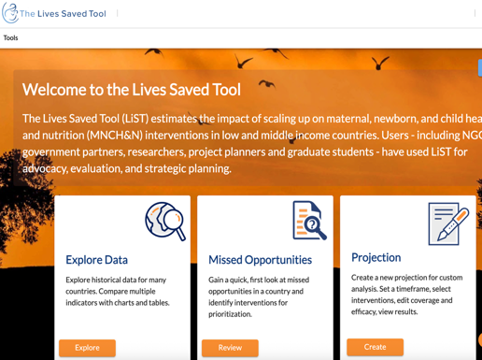
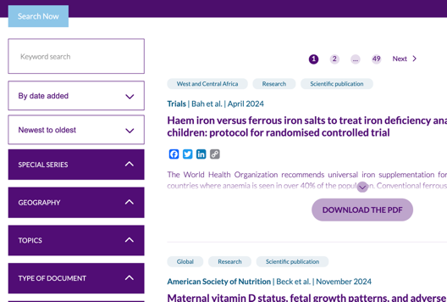
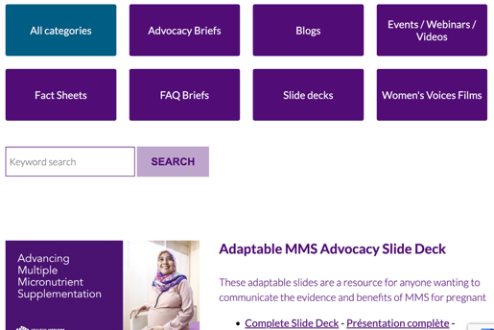
أدوات المناصرة
تعرف على تأثير MMS على الأرواح التي تم إنقاذها باستخدام أداة
Lives Saved Tool (LiST) من كلية جونز هوبكنز بلومبرج للصحة العامة (Johns Hopkins Bloomberg School of Public Health)، الممولة من مؤسسة جيتس (Gates Foundation).
قم بزيارة مركز معرفة HMHB للوصول إلى الأدوات والموارد اللازمة لتوجيه استكشاف MMS وتنفيذها.
تمكن من الوصول إلى الأدوات اللازمة لربط الحكومات وشركاء التنمية بالموارد اللازمة لتبني وتوسيع نطاق خدمات MMS في مركز موارد الدعوة التابع للاتحاد HMHB.
قم بزيارة FurtherWith15.org للحصول على هذه الموارد وغيرها

Slide 15

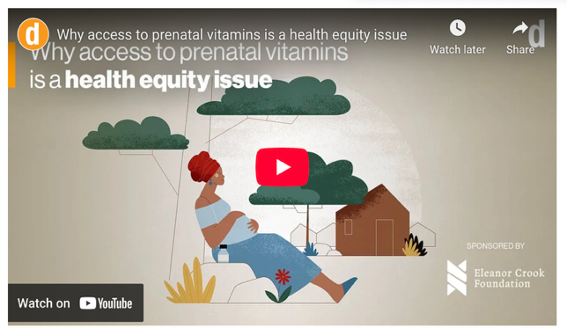
أدوات المناصرة
تعرف على المزيد حول حياة الأمهات أثناء الحمل من خلال مشاهدة سلسلة مقاطع الفيديو Women's Voices على قناة HMHB.
تعرف على عواقب عدم القدرة على الوصول إلى الفيتامينات المتعددة قبل الولادة من خلال مشاهدة فيديو ديفكس (Devex)، "لماذا يعد الوصول إلى الفيتامينات قبل الولادة قضية تتعلق بالمساواة الصحية" برعاية مؤسسة إليانور كروك (Eleanor Crook Foundation).
قم بزيارةFurtherWith15.org للحصول على هذه الموارد وغيرها

Slide 16

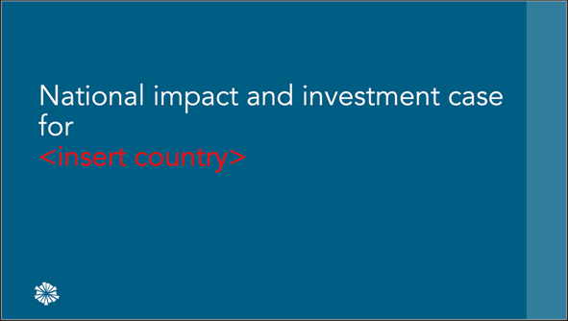
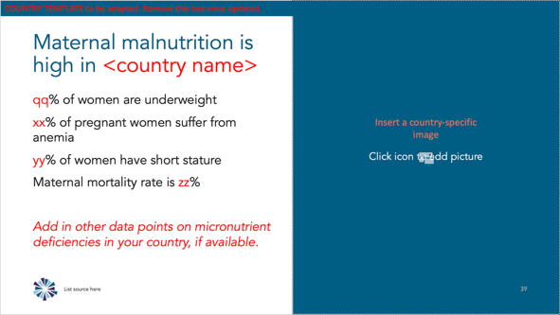
أدوات المناصرة
مجموعة أدوات Toolkit لدعم (MMS)
تعرض هذه الشرائح المصورة لكل من يود مشاركة أدلة وفوائد MMS للنساء الحوامل وأطفالهن.
وهي تحتوي على رسائل ومفاهيم إحصائية رئيسية يمكن تكييفها لتلقى صدى لدى صانعي القرار في أي بلد.

Slide 17

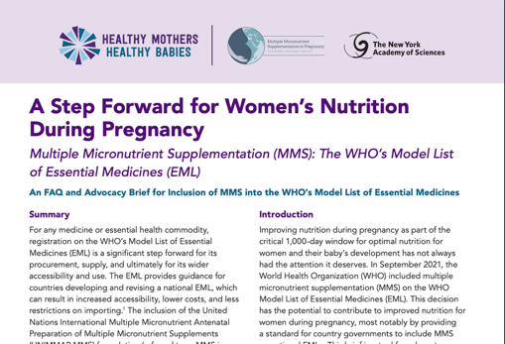

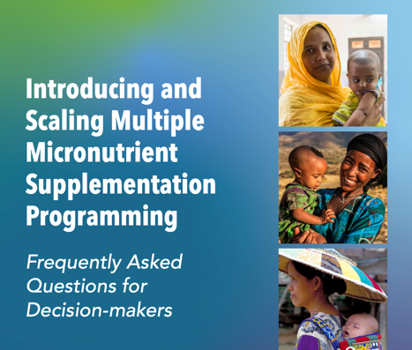
أدوات المناصرة
موجز المناصرة والأسئلة الشائعة حول إدراج MMS في قائمة الأدوية الأساسية لمنظمة الصحة العالمية يقدم أفضل الممارسات لإدراج MMS في قائمة الأدوية الأساسية (EML) في بلدك.
يتناول الموجز الخاص بالدعوة لاستخدام المكملات الغذائية الدقيقة والمتعددة (MMS)النطاق الواسع للحاجة إليها، وقد تم تصميم موجز الأسئلة المتكررة (FAQ) حول MMS خصيصًا لصُنّاع القرار.
للحصول على الدعم في توسيع نطاق الجهود، راجع الأسئلة المتكررة لصُنّاع القرار في تقديم وتوسيع نطاق برامج المكملات الغذائية الدقيقة والمتعددة.

Slide 18
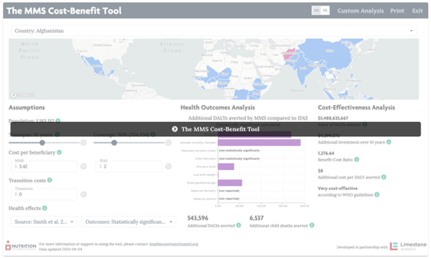
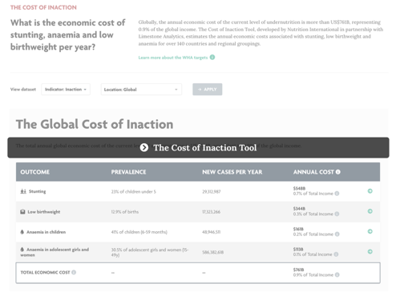
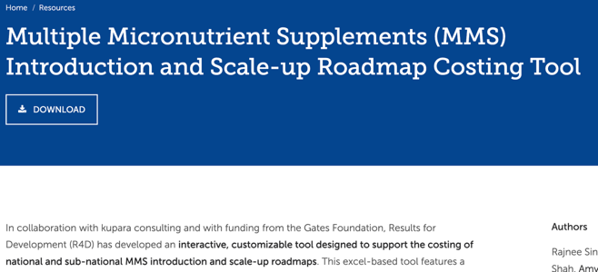
أدوات التكلفة
تم تطوير أداة تحليل التكلفة والعائد للمكملات الغذائية الدقيقة والمتعددة(MMS) + أداة تكلفة التقاعس عن العمل بواسطة منظمة التغذية الدولية (Nutrition International) لمساعدة البلدان في اتخاذ القرارات من خلال حساب الفوائد والتكاليف الإضافية للانتقال من مكملات الحديد وحمض الفوليك (IFAS) إلى مكملات المغذيات الدقيقة المتعددة (MMS)."
تدعم أداة تقدير تكاليف خارطة طريق إدخال وتوسيع نطاق (MMS) وتطوير خارطة طريق وطنية ودون وطنية مُحددة التكاليف لإدخال وتوسيع نطاق (MMS). تم تطوير الأداة بواسطة R4D وتم تمويلها من قبل مؤسسة جيتس (Gates Foundation)
قم بزيارةFurtherWith15.org للحصول على هذه الموارد وغيرها

Slide 19

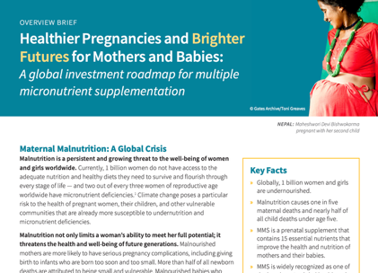
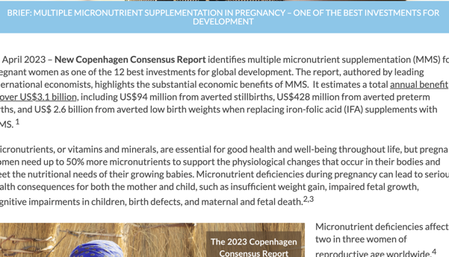
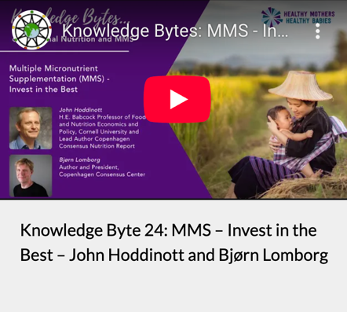
أدوات تعبئة الموارد
تم تطوير خارطة طريق الاستثمار العالمي بخصوص MMS وملخصها العام من قبل مجموعة من المؤسسات الخيرية الخاصة لتحفيز وإعطاء الأولوية للعمل والاستثمار في مكملات المغذيات الدقيقة والمتعددة.
ملخص المناصرة لـ HMHB: يشرح MMS أثناء الحمل – أحد أفضل الاستثمارات من أجل التنمية الأسباب التي تجعل MMS استثمارًا قويًا.
ندوة المعرفة عبر الإنترنت من HMHB: يقدم "MMS – استثمر في الأفضل" مراجعة للأسباب الرئيسية للاستثمار في MMS.

